Slide 1

 | COMMISSION 3 Optimisation des dépenses publiques
 | Le passage du contrôle financier au contrôle de gestion
N’DA Kacou Joseph Ange, Directeur du Contrôle Financier
Ministère des Finances et du Budget, Côte d’Ivoire

Slide 2


Conférence CIRFiP
Mobilisation des ressources internes et Optimisation des dépenses.
Le passage du contrôle financier au contrôle de gestion
Côte d’Ivoire / Abidjan du 20 au 23 novembre 2023

Slide 3

PLAN
Introduction
Nature et ampleur du problème
Approche méthodologique du contrôle de gestion
Bilan des travaux de passage au contrôle de gestion
Risques et difficultés associés
Perspectives et recommandations

Slide 4
INTRODUCTION
La présente intervention a pour objectif de mettre en évidence les efforts déployés par la Direction du Contrôle Financier pour la mise en œuvre de la démarche du contrôle de gestion, tel que prévu par la législation communautaire et ivoirienne, dans le cadre de la réforme budgétaire.
L’article 80 de la loi organique N°2014-336 du 05 Juin 2014 relative aux lois de finances dispose en son article 80, que « Les Contrôleurs Financiers et Budgétaires sont chargés… d’une mission de conseil auprès des ordonnateurs notamment lors de la préparation budgétaire, et dans l’organisation des contrôles internes et la mise en place des systèmes de contrôle de gestion ».
L’article 91 de la Directive n°07/2009/CM/UEMOA du 26 juin 2009 portant Règlement Général sur la Comptabilité publique au sein de l’UEMOA, repris par l’article 92 du décret n° 2014-416 du 9 juillet 2014 portant Règlement Général sur la Comptabilité Publique dispose que « Le Contrôleur Financier ou budgétaire adapte, dans les conditions définies par la réglementation en vigueur, les modalités de mise en œuvre de ses contrôles au regard de la qualité et de l'efficacité du contrôle interne ainsi que du contrôle de gestion mis en œuvre par l'ordonnateur ».

Slide 5
I- NATURE ET AMPLEUR DU PROBLEME AUQUEL LA REFORME VEUT APPORTER UNE SOLUTION
Problématique
Gestion budgétaire classique: dans l’action publique fondée sur le budget de moyens, la restitution publique se limitait à la présentation du sacro-saint équilibre financier ressources-emploi en fin d’exercice. Elle restait muette et/ou floue sur l’enjeu, les résultats de la dépense et les besoins restant à couvrir. Les questions de redevabilité de transparence n’étaient pas systématiquement prises en compte. Cette gestion n’intégrait pas la production systématique de rapports. L’usager n’était pas particulièrement pris en compte, notamment sa satisfaction, ses attentes.
Gestion axée sur les résultats: l’action publique est assortie de résultats prévisionnels avec des indicateurs objectivement vérifiables. La restitution publique, la redevabilité et la transparence sont de mise, et l’usager est au centre du dispositif.
Le contrôle financier se limitait au contrôle de la régularité de la dépense et de sa réalité, souvent coupés des besoins effectifs à couvrir ou réalisés, mais ne servant pas aux populations bénéficiaires, D’où la nécessité de la migration vers un contrôle de gestion.

Slide 6
II- APPROCHE METHODOLOGIQUE DU PASSAGE AU CONTRÔLE DE GESTION
Définition du contrôle de gestion
Le guide didactique de la directive n°06/2009/CM/UEMOA portant lois de finances au sein de l’UEMOA énonce la définition suivante au sujet du contrôle de gestion : « Outils et processus visant à mieux connaître et à mieux maîtriser les activités, les coûts, les résultats et leurs liens mutuels permettant d’apprécier l’efficacité et l’efficience. Contrairement à ce que laisse penser ce mot, il ne s’agit pas d’un contrôle mais plutôt d’un élément du pilotage d’une institution ou d’un programme. Dans le cadre de la Gestion Budgétaire par Objectif, le contrôle de gestion a vocation à alimenter en donnés objectives le dialogue de gestion entre les différents niveaux de l’administration, en éclairant les enjeux de performance».

Slide 7
Triangle et carré de la Performance
Objectifs
Objectifs
Public
Pertinence
Efficacité
Pertinence
Satisfaction
Efficacité
Moyens
Efficience
Réalisations
Moyens
Efficience
Réalisations
L’article 91 du décret n °2014-416 du 09 juillet 2014 portant Règlement Général sur la Comptabilité Publique dispose que « Le Contrôleur Financier ou Budgétaire évalue a posteriori les résultats et les performances des programmes, au regard des objectifs fixés, des moyens utilisés et de l’organisation des services des ordonnateurs ». Cette évaluation se fait sur la base des Projets annuels de performance et des rapports annuels de performance qui lui sont transmis par les ordonnateurs. (article 39 du décret 2019-222 portant modalités de mise en œuvre des contrôles financier et budgétaire des institutions, des administrations publiques, des établissements publics nationaux et des collectivités territoriales.

Slide 8
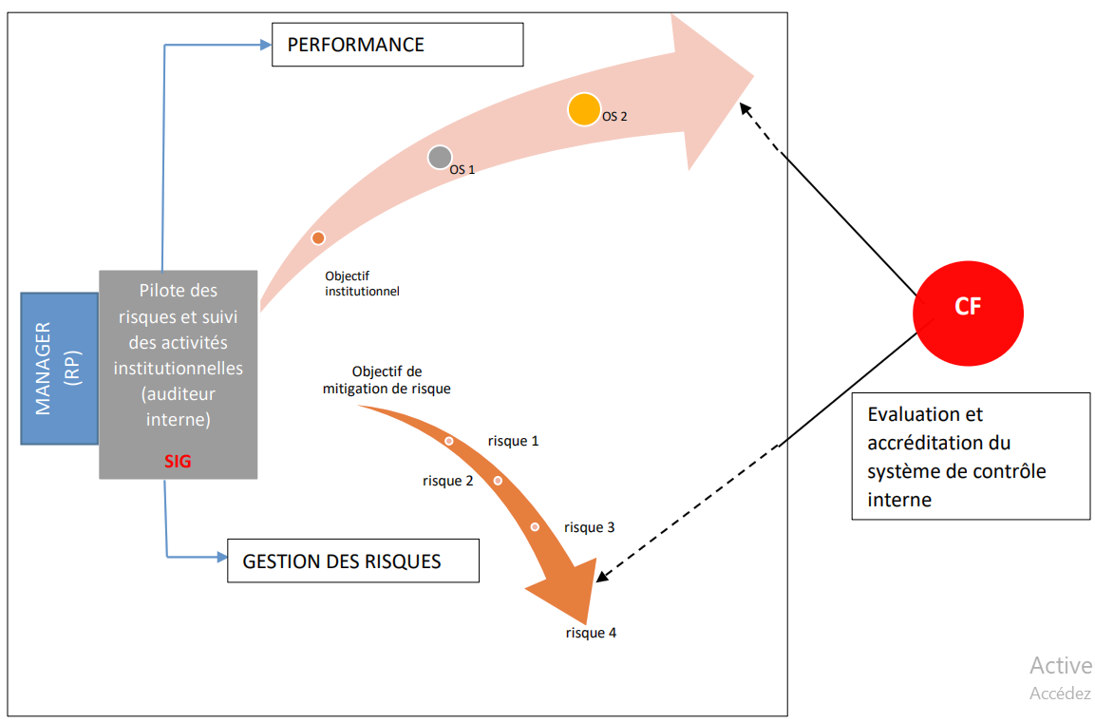

Slide 9
Schéma du passage contrôle financier au contrôle de gestion en mode suivi et évaluation de la performance
Ordonnateur
Producteur de l’information
Met en œuvre le contrôle de gestion
Contrôleurs Financiers, témoins permanents de l’exécution des activités des programmes
Conseille en matière de contrôle de gestion
Evalue la performance
1- fixation des objectifs de l’UA
2- budget donné
3- programmation budgétisée
4- fixation du cadre des résultats
DPPD, PAP
PBI ou PTBA
Plan de suivi et
évaluation
Cadre de rapportage réglementé
1- réception du cadre général de programmation pour avis
2- conférence bilan et perspectives du contrôle de l’exécution budgétaire axé sur les résultats 3- consensus de soutenabilité
1- suivi des indicateurs (1er boucle)
2- évaluation à échéance (2è boucle)
Suivi du pilotage ou contrôle de performance
1- réception du Plan de suivi et évaluation
2- réception des rapports de suivi évaluation trimestriels qui en découlent
3- avis sur rapport
Rapport Ordonnateur, leçons tirées du suivi et évaluation. Connaissance en boucle
Avis contradictoire sur les rapports de suivi et évaluation

Slide 10
Cadre général
Elaboration d’un cadre général et conceptuel du contrôle de gestion (revue de littérature, théorie, bailleur, directives et réglementations).
Diagnostic
Diagnostic sur l’existence des prémices d’un dispositif de contrôle de gestion dans les Administrations publiques en Côte d’Ivoire (constat: l’inexistence d’un dispositif volontariste de contrôle de gestion et d’évaluation de la performance)
Formulation
Formulation d’une politique de déploiement du contrôle de gestion dans les Administrations publiques (approche Direction du contrôle financier)
Manuel CF
Plan d’actions
Diagramme du processus
Manuel Ordonnateur
Projet de plan d’actions standard d’implémentation du contrôle de gestion dans une unité administrative (programme comme unité de référence),
Réalisation du diagramme de contexte, des étapes du processus du contrôle de gestion dans une unité administrative.
Rédaction du manuel du contrôle de gestion à l’usage des unités administratives (Ordonnateurs)
Rédaction du manuel du contrôle de gestion à l’usage des Contrôleurs financiers (Manuel de contrôle orienté sur la performance)

Slide 11
Principaux acteurs du contrôle de gestion des programmes
Les acteurs du contrôle de gestion des programmes se classent en 2 catégories :
Notes:
Chemin de fer/ aerodrome /Port

Slide 12
ACTEURS EXTERNES AU MINISTERE | MODALITES DU CONTROLE DE GESTION DES ACTEURS EXTERNES | CONSEQUENCES SUR LES PARAMETRES DE GESTION
Contrôleurs Financiers centraux ; Contrôleurs Financiers locaux ; Contrôleurs Budgétaires | L’implication du Contrôleur Financier ou Budgétaire dans le contrôle de gestion, consiste en un regard extérieur objectivement posé sur les paramètres de gestion des programmes budgétaires, suivi d’avis motivés, de recommandations ou de rapport. | Avis motivés sur la soutenabilité de la programmation, de la prévision et de l’exécution budgétaire ; Avis motivés sur la programmation et la déclinaison des objectifs de performance ; Avis motivés sur la comptabilité de la prévision et de l’exécution budgétaire ; Alertes sur les goulots d’étranglement de l’exécution budgétaire ; Recommandations sur l’actualisation des paramètres de gestion notamment à la suite des modifications budgétaires ; Traçabilité des livrables de la commande publique ; Evaluation a posteriori des performances au regard des objectifs fixés et des moyens utilisés.
Notes:
Chemin de fer/ aerodrome /Port

Slide 13
III- BILAN DES TRAVAUX DE PASSAGE AU CONTROLE DE GESTION
Guide méthodologique des systèmes de contrôle de gestion à l’usage des Ministères, élaboration de septembre 2022 à juin 2023, avec l’appui de l’Union Européenne, sanctionné par un atelier de validation tenu en octobre 2023, élargi aux Institutions, aux Ministères et aux partenaires au développement.
La formation des acteurs sur son implémentation est prévue pour décembre 2023.
Système d’Information Décisionnel du Contrôle Financier (SID-CF)
Depuis 2017, la DCF développe le SID-CF, dispositif informatique permettant de collecter, traiter et communiquer en temps réel et a posteriori, les outputs des systèmes de contrôle de gestion des Ministères et des autres structures contrôlées. Au cœur de l’action de la DCF, il permet la prise de décision en temps réel. Il est orienté résultats, maitrise des risques et des déperditions. Il porte divers modules: Gestion du budget (SIGOBE et Hors SIGOBE), marchés et contrats, cartographie, personnel, suivi des matières, des projets d’investissement, des Plans d’Action de Réinstallation (PAR), Documentation, Contrôle à postériori des marchés et contrats. Il porte des tableaux de bord (en finalisation), des systèmes d’alerte, et intègre des dispositifs de rapportage. Le cahier des charges de la V2 est en rédaction.
Notes:
Chemin de fer/ aerodrome /Port

Slide 14
Manuel de contrôle axé sur la performance des programmes
La DCF a élaboré sur la période 2021-2022, avec l’appui de la Banque Mondiale, un « Manuel de contrôle axé sur la performance des programmes », exclusivement réservé aux Contrôleurs Financiers. Il leur permettra d’analyser et d’émettre des avis motivés sur les outputs des systèmes de contrôle de gestion des Ministères et des autres structures contrôlées, et d’évaluer les performances a priori et a posteriori.
Manuel de procédures de contrôle des dépenses publiques actualisé (en conformité avec le dispositif de la réforme budgétaire ;
Proposition d’un manuel unique de gestion des projets d’investissement, applicable à tous les bailleurs (en cours de lecture finale à la DCF).
Préparatifs de l’opérationnalisation du contrôle de la soutenabilité du budget qui vise à s’assurer dans tout le processus, notamment à la mise en place du budget, que les engagements de l’Etat sont correctement pris en compte et que les ressources pour atteindre les résultats envisagés sont effectivement disponibles.
Notes:
Chemin de fer/ aerodrome /Port

Slide 15
Mission éclatée d’évaluation a posteriori des opérations prioritaires de l’Etat
La DCF a organisé de juillet à octobre 2022, la première mission de contrôle a posteriori de 150 projets prioritaires de l’Etat, sur toute l’étendue du territoire national.
Cette mission éclatée a permis à la DCF, d’éprouver le logiciel de traitement des données des programmes du SID-CF d’une part, et d’éprouver la méthodologie de rapportage préconisée par le « Manuel de contrôle axé sur la performance des programmes », d’autre part. Ces missions ont été fort enrichissantes en terme de leçons apprises, et ont confirmé qu’on ne devrait plus contrôler sans intégrer la dimension performance.
Démarrage de la vérification de la disponibilité des matières depuis cette année 2023: contrôle a posteriori annuel, dont le but est de s’assurer au terme de la gestion que toutes les matières acquises sont disponibles et bien conservées.
Contrôle de la qualité des ouvrages dans le temps, depuis 2022 (contrôle a posteriori à échéance de trois ans, après la réception provisoire d’un ouvrage). En cas de dégradation, nous recherchons les responsabilités : usure naturelle, malfaçons, mauvaise utilisation des bénéficiaires, etc.
Notes:
Chemin de fer/ aerodrome /Port

Slide 16
Prise en compte de la satisfaction des populations
Nous intégrons progressivement dans nos missions, l’évaluation de la satisfaction des populations bénéficiaires. C’est le cas des missions d’évaluation des OPE et des missions d’évaluation de la qualité des ouvrages.
Mise en place d’un mécanisme d’évaluation et de notation des entreprises
Nous sommes à l’ébauche, à partir des données collectées pendant la gestion et a posteriori.
Adaptation partielle de l’organisation de la DCF aux exigences du contrôle de gestion
La DCF c’est plus de 1005 agents dévoués exclusivement au contrôle, 70 Contrôleurs Financiers expérimentés, 108 services sur tout le territoire national, avec 53 services à ouvrir les années à venir; un service technique qui vient en appui aux CF dans le contrôle de la réalité du service fait (une dizaine d’ingénieurs en route, bâtiment, hydraulique…), un service juridique, un service de cartographie et de géoréférencement, un pool d’experts en contrôle de gestion et en contrôle interne, un service des missions avec des outils dédiés, et la possibilité d’envoyer une dizaine d’équipes ou plus en mission simultanément; câblage et interconnexion de tous les 05 sites d’Abidjan et de toutes les localités de niveau 1, démarrage des câblages et interconnexions des localités de niveau 2; une forte digitalisation, avec 90% des agents à Abidjan disposant d’outils informatiques, contre 40% au niveau local.
Nous notons également les formations régulières des Contrôleurs Financiers, des agents et surtout la formation systématique de tous les nouveaux agents.

Slide 17
IV- RISQUES ET DIFFICULTES ASSOCIES
les contournements du contrôle;
le sous-financement du contrôle;
des lenteurs et des difficultés dans le déploiement du Contrôle Financier tel que prévu par la réforme budgétaire;
l’instabilité des acteurs, ce qui génère un perpétuel recommencement;
L’absence d’appropriation de la réforme budgétaire par les acteurs;
etc.

Slide 18
IV- PERSPECTIVES ET RECOMMANDATIONS
les enjeux du contrôle de gestion sont partagés par les acteurs nationaux;
appui institutionnel national pour la mise en œuvre du contrôle de gestion;
appui des partenaires techniques et financiers (que la DCF salue: UE, Banque Mondiale, BAD, PAGEF, PAGDS, PPRC qui nous promet un appui pour les missions des OPE de 2024;
tenue en début 2024, de la conférence bilan et perspectives du contrôle de l’exécution budgétaire axée sur les résultats, fondamental pour le contrôle de gestion;
organisation du colloque des CF de l’UEMOA. La DCF s’est proposée pour la première édition. Les TDR sont réalisés et transmis à l’UEMOA;
le changement de statut institutionnel de la DCF;
La motivation du personnel et des acteurs (article 83 de la loi organique portant code de transparence);
Le développement de la V2 du SID-CF;
Le renforcement institutionnel pour un contrôle plus efficace.

Slide 19

MERCI POUR VOTRE ATTENTION

